Slide 1


戦略研勉強会＠キャンプ
第37回
イスラエルUNIT8200
ベンチャーを生み出すサイバー部隊
2024年12月13日（金曜日） 12：10～12：40

Slide 2


お昼休みの30分
お時間を頂きます。
肩の力を抜いてゆるりと
お聴きください～
画像の端部分が見切れてしまう場合がありますので、テキスト含め
確実に表示させたい要素は、赤枠内に入力してください
XXXXXX

Slide 3
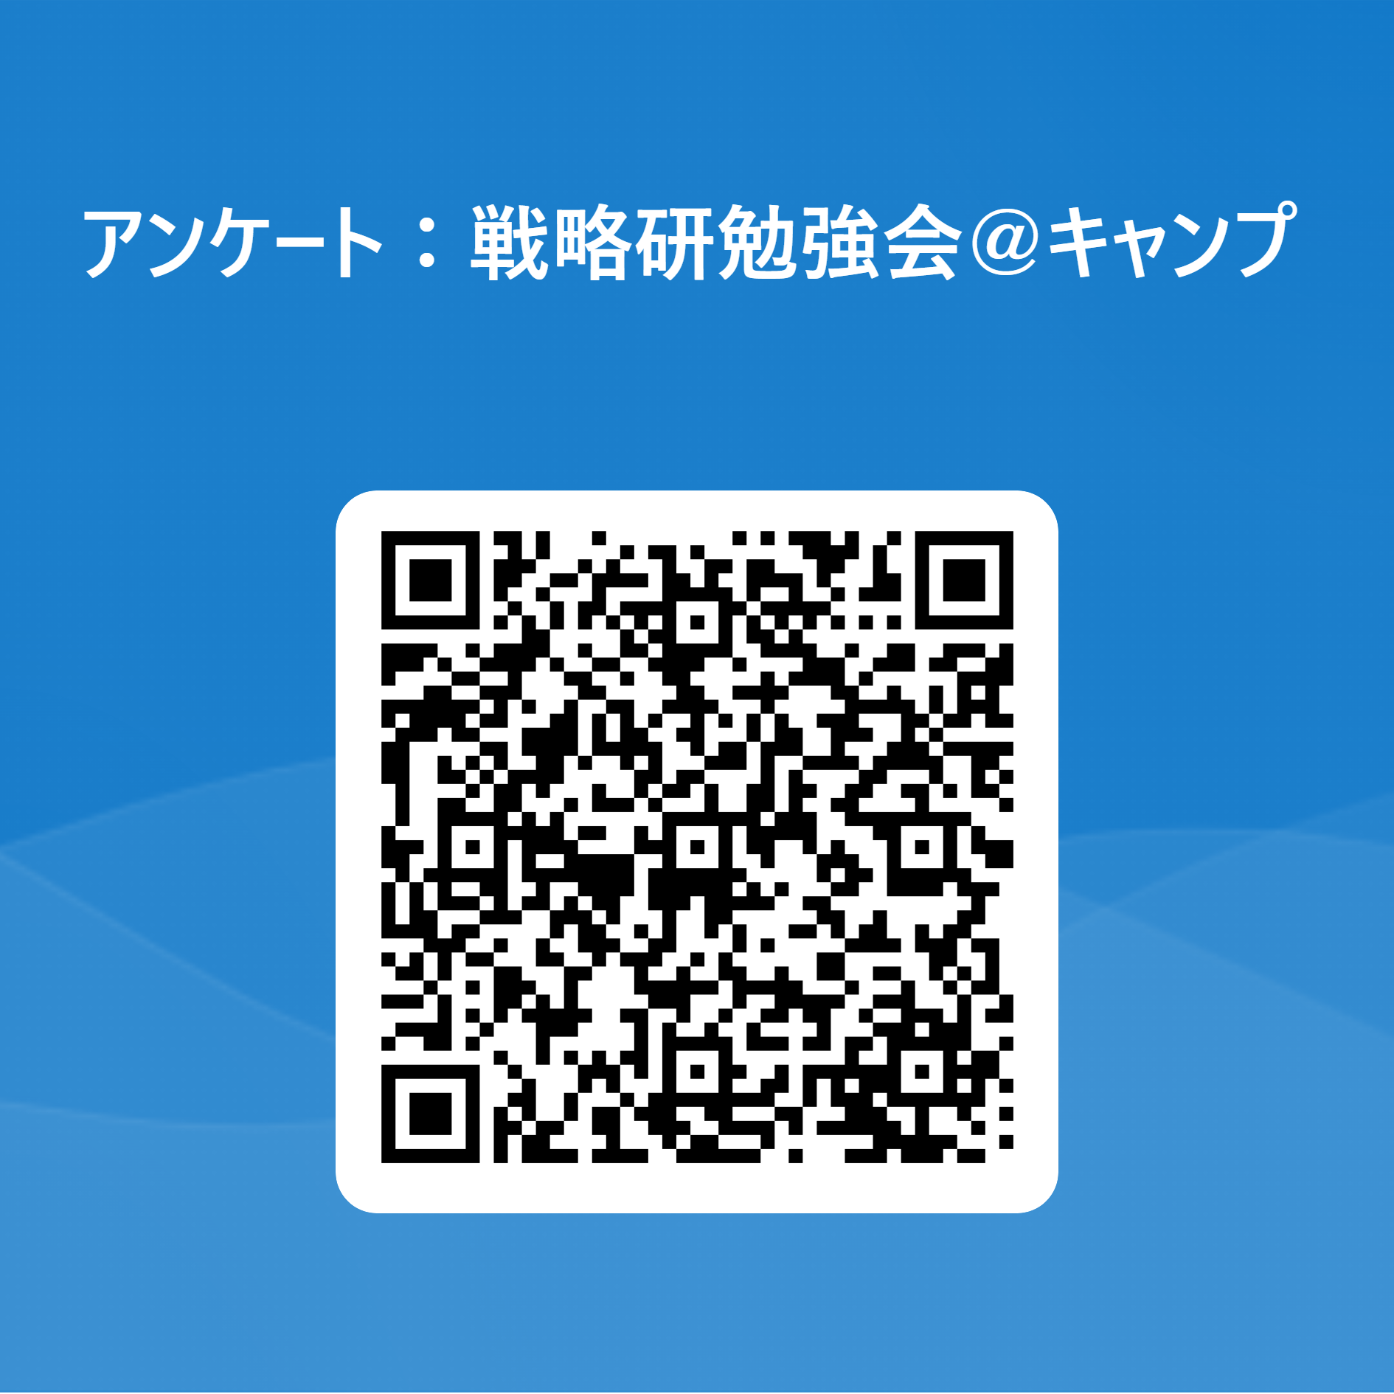
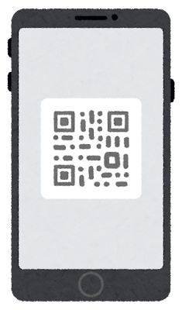


最後にアンケートにご協力下さい！
ポチッ

